Slide 1
SISTEMA DE BIBLIOTECA
Exemplo de Uso:
Um membro busca um livro no sistema.
Se estiver disponível e o membro estiver regular, o empréstimo é
liberado.
Após 7 dias, o membro recebe um lembrete para devolução.
Se houver atraso, a multa é calculada e bloqueia novas ações até
o pagamento.

Slide 2
SISTEMA DE BIBLIOTECA
Requisitos Funcionais ( RF )
• Cadastro de membros
• Cadastro de livros
• Controle de empréstimos
• Sistema de reservas
• Cálculo automático de multas
• Taxa mensal
• Pagamento de multas
• Devolução de livro

Slide 3
RF01 – Cadastro de Membros
Descrição: O sistema deve permitir o cadastro, edição e desativação de membros da biblioteca (estudantes, professores, funcionários).
Validações:
Deve validar CPF, e-mail e telefone para evitar duplicidade.
Campos obrigatórios: nome completo, endereço, data de registro, tipo de membro (ex: estudante, professor).
Bloquear cadastro se dados estiverem incompletos ou inválidos.

Slide 4
RF02 – Cadastro de Livros
Descrição: O sistema deve permitir o cadastro, edição e exclusão de livros, incluindo informações como título, autor, ISBN, categoria e status (disponível, emprestado, reservado).
Validações:
Validar formato do ISBN.
Campos obrigatórios: título, autor, ISBN, categoria.
Impedir exclusão de livros com empréstimos/reservas ativas.
O ISBN (International Standard Book Number), ou Padrão Internacional de Numeração de Livros, é um sistema de identificação único para livros, que serve como um "RG" para as obras.

Slide 5
RF03 – Controle de Empréstimos
Descrição: O sistema deve registrar empréstimos de livros, vinculando membros a livros, com data de retirada, devolução prevista e devolução real.
Validações:
Verificar se o membro está ativo e sem multas pendentes.
Verificar disponibilidade do livro.
Limitar número máximo de empréstimos por membro (ex: 5 livros).
Definir prazo automático de devolução (ex: 7 dias).

Slide 6
RF04 – Sistema de Reservas
Descrição: O sistema deve permitir que membros reservem livros indisponíveis, com prioridade por ordem de solicitação.
Validações:
Reservar apenas para livros com status "emprestado".
Notificar membros quando o livro estiver disponível (por e-mail/SMS).
Limitar reservas por membro (ex: 3 reservas simultâneas).
Cancelar reserva após 48 horas se o livro não for retirado.

Slide 7
RF05 – Cálculo Automático de Multas
Descrição: O sistema deve calcular multas diárias por atraso na devolução, com base em uma taxa configurável (ex: R$ 2,00/dia).
Validações:
Calcular multas apenas para livros com devolução real após o prazo.
Desconsiderar feriados e fins de semana no cálculo (opcional).
Atualizar automaticamente o saldo devedor do membro.

Slide 8
RF06 – Taxa Mensal
Descrição: O sistema deve gerar cobrança mensal para membros (ex: R$ 20,00/mês) e registrar pagamentos.
Validações:
Gerar cobrança no primeiro dia do mês.
Bloquear membros com pagamento pendente após 5 dias.
Permitir isenção de taxa para categorias específicas (ex: professores).

Slide 9
RF07 – Pagamento de Multas
Descrição: O sistema deve permitir o pagamento de multas via cartão, boleto ou dinheiro, atualizando o saldo do membro.
Validações:
Validar valor mínimo de pagamento (ex: multa total ou parcial).
Atualizar status do membro para "ativo" se o saldo for zerado.
Gerar recibo após pagamento.

Slide 10
RF08 – Devolução de Livro
Descrição: O sistema deve registrar a devolução de livros e atualizar seu status para "disponível" ou "reservado".
Validações:
Verificar se o livro estava emprestado.
Atribuir multa automaticamente em caso de atraso.
Notificar o próximo membro na fila de reservas (se aplicável).

Slide 11
Validações Adicionais
VA01 – Verificar Disponibilidade de Livros
Exibir status em tempo real (disponível, emprestado, reservado).
Bloquear empréstimo/reserva se o livro estiver indisponível.
VA02 – Bloquear Membros com Multas Pendentes
Impedir novos empréstimos/reservas se o membro tiver:
Multas não pagas.
Taxa mensal em atraso.
VA03 – Controle de Datas e Prazos
Enviar lembretes automáticos 24h antes do prazo de devolução.
Calcular dias de atraso com base na data de devolução real.
Cancelar reservas expiradas automaticamente.

Slide 12
Requisitos Não Funcionais
RNF01 – Desempenho
Tempo de Resposta:
O sistema deve responder a consultas (ex: busca de livros, status de empréstimos) em até 2 segundos em condições normais de uso.
Transações críticas (ex: empréstimos, pagamentos) devem ser processadas em até 3 segundos.
Capacidade de Usuários Simultâneos:
Suportar até 500 usuários simultâneos sem degradação de desempenho.
Escalabilidade:
Permitir aumento de capacidade (ex: servidores, armazenamento) para suportar crescimento de até 20% ao ano.

Slide 13
RNF02 – Segurança
Proteção de Dados:
Criptografar dados sensíveis (ex: CPF, informações de pagamento) em trânsito e em repouso.
Cumprir normas de proteção de dados (ex: LGPD, GDPR).
Controle de Acesso:
Autenticação de dois fatores (2FA) para funcionários administrativos.
Limitar acesso a funcionalidades críticas (ex: exclusão de livros) a perfis específicos.
Auditoria:
Registrar logs de todas as operações (ex: empréstimos, exclusões) com data, hora e usuário responsável.

Slide 14
RNF03 – Disponibilidade e Confiabilidade
Disponibilidade:
Garantir 99,9% de uptime (exceto para manutenções programadas).
Backup e Recuperação:
Realizar backups diários automáticos, armazenados em local seguro e separado.
Capacidade de recuperação total do sistema em até 4 horas após falha crítica.
Tolerância a Falhas:
Redundância de servidores para evitar interrupções em caso de falha de hardware.

Slide 15
RNF04 – Usabilidade
Interface Intuitiva:
Design responsivo e acessível para dispositivos móveis e desktops.
Menos de 3 cliques para operações frequentes (ex: renovar empréstimo, consultar multas).
Documentação:
Manual de uso para funcionários e tutoriais em vídeo para membros.
Acessibilidade:
Cumprir padrões WCAG 2.1 para usuários com deficiência visual ou auditiva.

Slide 16
RNF05 – Compatibilidade
Multiplataforma:
Funcionar em navegadores modernos (Chrome, Firefox, Edge, Safari) e sistemas operacionais (Windows, macOS, Linux).
Integração com Sistemas Externos:
Compatibilidade com gateways de pagamento (ex: PagSeguro, Mercado Pago) e serviços de notificação (ex: SMS, e-mail).
Formatos Suportados:
Exportar relatórios em PDF, CSV e XLSX.

Slide 17
RNF06 – Manutenibilidade e Escalabilidade
Código Modular:
Arquitetura baseada em micros serviços para facilitar atualizações e correções.
Documentação Técnica:
Especificações detalhadas de APIs, diagramas de banco de dados e fluxos de trabalho.
Atualizações:
Capacidade de implantar atualizações sem interromper o sistema por mais de 15 minutos.

Slide 18
RNF07 – Conformidade Legal
Conformidade Fiscal:
Emitir recibos de pagamento de multas e taxas conforme legislação tributária.
Direitos Autorais:
Garantir que livros digitais ou cópias respeitem leis de direitos autorais.

Slide 19
RNF08 – Resiliência
Plano de Contingência:
Procedimentos definidos para recuperação de desastres (ex: falha de servidor, ataques cibernéticos).
Testes de Stress:
Simular picos de acesso (ex: início do semestre) para garantir estabilidade.

Slide 20
Validações Adicionais (Não Funcionais)
VANF01 – Notificações em Tempo Real
Enviar alertas de prazos de devolução e reservas expiradas via e-mail/SMS com latência máxima de 10 minutos.
VANF02 – Monitoramento Contínuo
Ferramentas de monitoramento para acompanhar desempenho, segurança e disponibilidade 24/7.
VANF03 – Suporte Técnico
Atendimento ao usuário (funcionários e membros) via chat, e-mail ou telefone em até 2 horas úteis.

Slide 21
TRABALHO
CRIAR REQUISITOS FUNCIONAIS E NÃO FUNCIONAIS
SISTEMA DE VENDAS

Slide 22
Exemplo de Uso
Um cliente escolhe o produto.
O sistema verifica o estoque e aprova a compra.
O cliente efetua pagamento e recebe um comprovante por e-mail.
O estoque é atualizado.
O produto é enviado, e o cliente recebe um código de rastreio.

Slide 23
Cliente → Sistema: Seleciona produto
Sistema → Banco de Dados: Verifica estoque
Banco de Dados → Sistema: Confirma disponibilidade
Sistema → Gateway de Pagamento: Processa pagamento
Gateway de Pagamento → Sistema: Confirmação
Sistema → Serviço de E-mail: Envia comprovante
Sistema → Banco de Dados: Atualiza estoque
Sistema → Logística: Gera código de rastreio
Sistema → Serviço de E-mail: Envia código

Slide 24
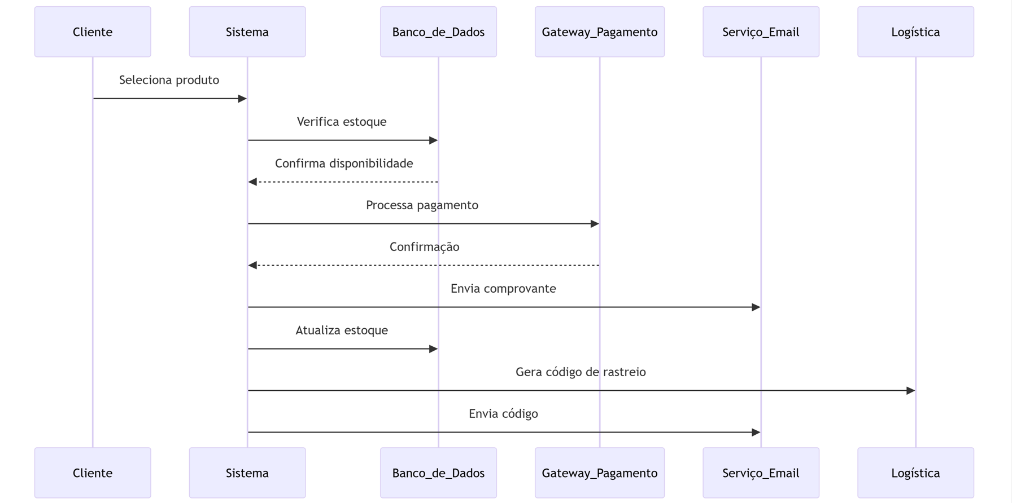

Slide 25
Elementos do diagrama
Participantes:
Cliente: Inicia o processo
Sistema: Coordena o fluxo principal
Banco_de_Dados: Gerencia informações de estoque
Gateway_Pagamento: Processa transações financeiras
Serviço_Email: Responsável por comunicações via e-mail
Logística: Gera códigos de rastreamento

Slide 26
Elementos do diagrama
Pontos críticos:
Verificação de estoque precede pagamento
Confirmação de pagamento dispara 3 ações paralelas:
Envio de comprovante
Atualização de estoque
Geração de rastreio
Serviço de e-mail é acionado em dois momentos distintos

Slide 27
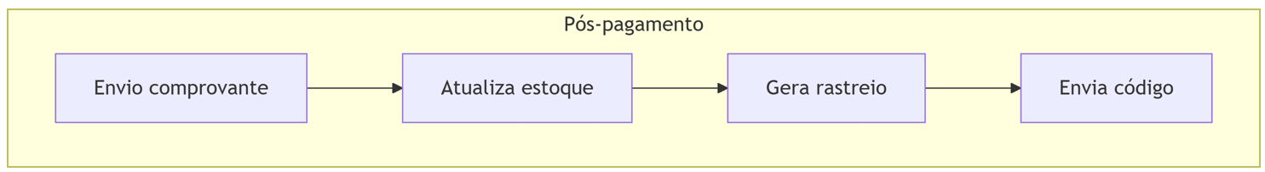

Slide 28
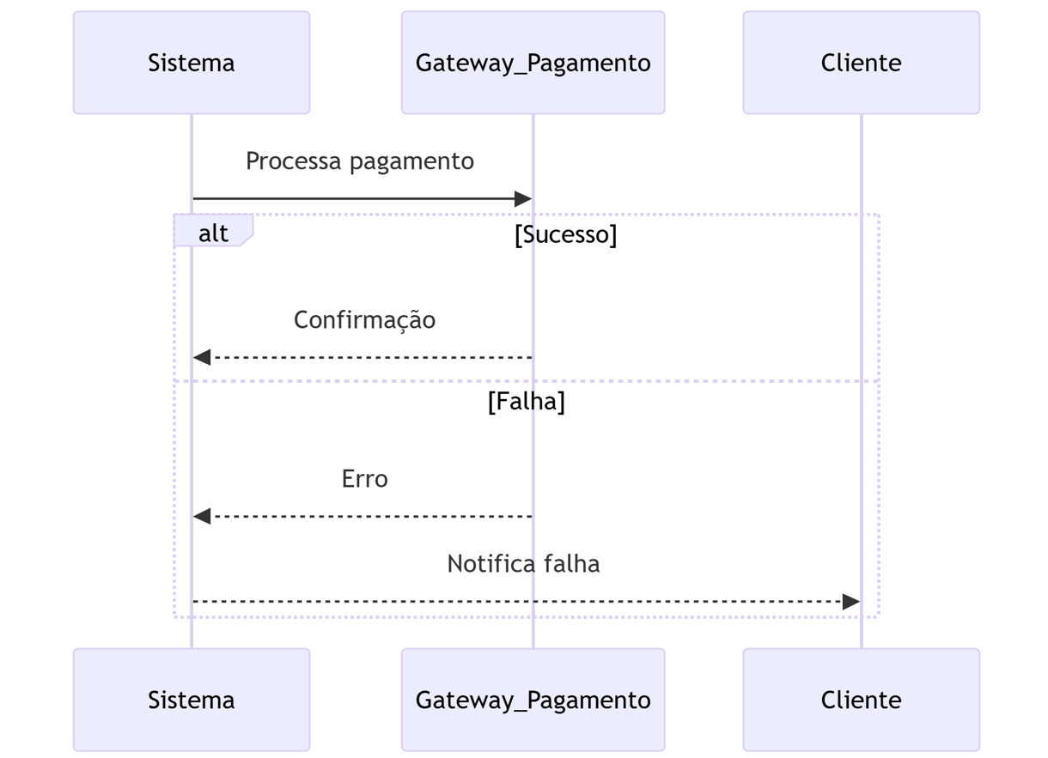
Tratamento de erros

